Slide 1

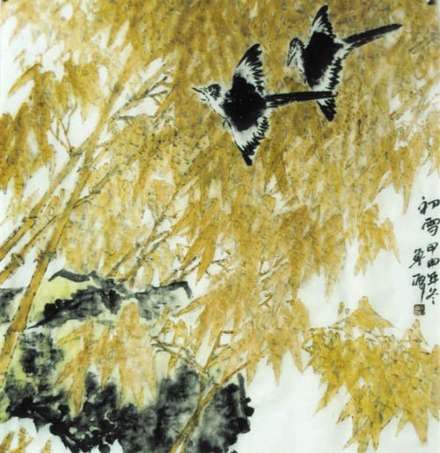
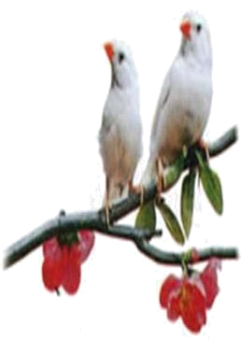
珍珠鸟
冯骥才

Slide 2
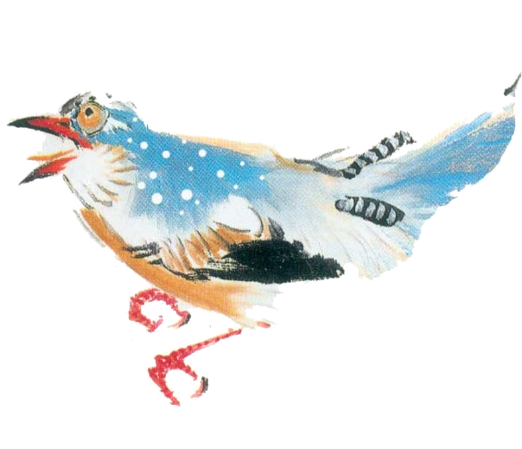
你印象中的珍珠鸟是什么样子的?
珍珠鸟羽毛的颜色艳丽，体形娇小玲珑，叫声细柔给人以美的享受，深受人们的喜爱 。

Slide 3
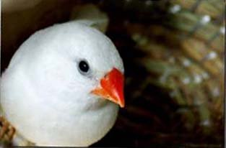
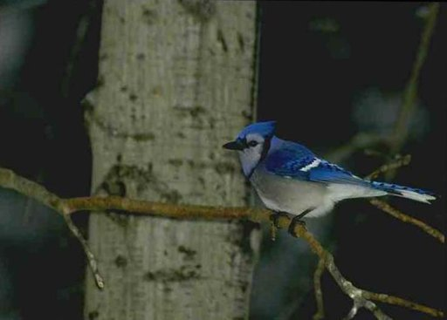
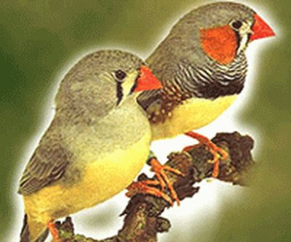
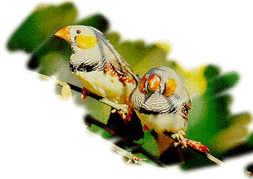

Slide 4
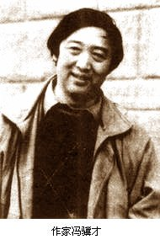

冯骥才 （1942～） ，当代作家。著有短篇小说《雕花烟斗》，中篇小说《啊！》、《神鞭》，分获全国优秀短篇、优秀中篇小说奖。部分作品已被译成英、法、德、日、俄等文字在国外出版。

Slide 5

生字学习
（màn）
（垂蔓）
蔓 茏
瞅 雏
框 嚓
（lóng）
（葱茏）
（chǒu）
（瞅见）
（chú）
（雏儿）
（kuàng）
（画框）
（cā）
（嚓嚓）

Slide 6
蜡 嗒
腻 睑
眸 咂
泻
（là）
（蜡烛）
（dā）
（嗒嗒）
（nì）
（细腻）
（jiǎn）
（眼睑）
（móu）
（明眸）
（zā）
（咂嘴）
（xiè）
（流泻）

Slide 7
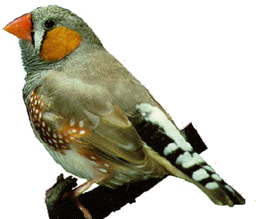
课文分析
（1）课文写珍珠鸟，写了几只珍珠鸟？
（2）这三只鸟之间是什么关系？
（3）课文哪些自然段写大鸟？
哪些自然段写小珍珠鸟？
三只
两只大鸟，生了一只小珍珠鸟
（1—5）
（6—14）

Slide 8
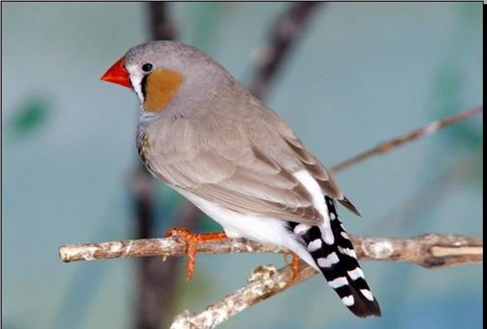

Slide 9
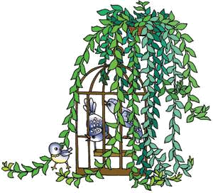
思考探究：
（1）分别画出“我对珍珠鸟的照料与呵护”和“珍珠鸟的变化”的语句。
（2）珍珠鸟在“我”的照料与呵护下发生了哪些变化？为什么会发生这样的变化？

Slide 10
珍珠鸟本来是一种（ ）。刚到我家时，开始只能听到（ ），后来能看见（ ），渐渐它们敢（ ）。
害怕人的鸟
它的叫声
鲜红的小嘴
伸出小脑袋看我
小鸟出世了，起先这个小家伙只在（ ）；随后在（ ）；渐渐地它胆子大了，在（ ）；有一天，它居然在（ ）。
笼子四周活动
屋里飞来飞去
我的书桌上玩
我的肩膀上睡着了

Slide 11
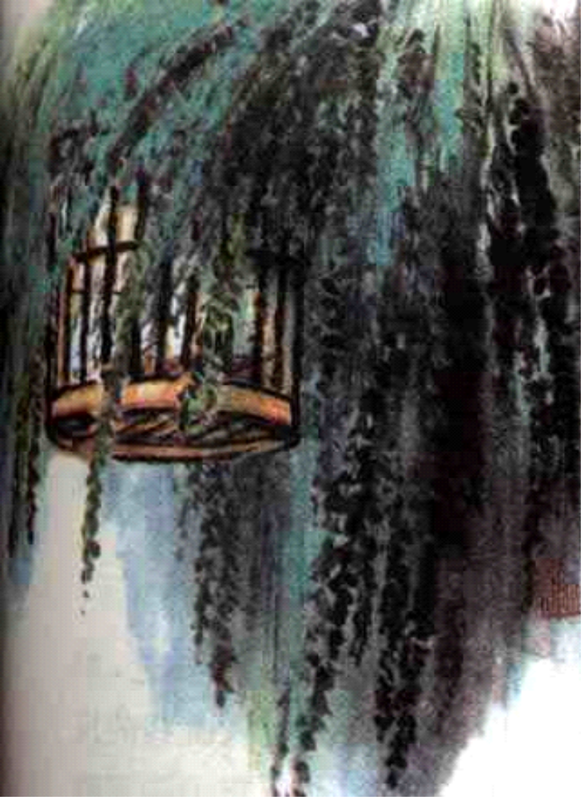
我便用吊兰长长的、串生着小绿叶的垂蔓蒙盖在鸟笼上，它们就像躲进深幽的丛林一样安全。

Slide 12
用吊兰的垂蔓盖在鸟笼上——格外轻松自在。
我很少扒开叶蔓瞧他们——并渐渐敢伸出小脑袋瞅瞅我。
绝不掀开叶片往里看，不睁大好奇的眼睛去惊动它们——有一个更小的脑袋探出来。
我不管它——打开窗子，绝不飞出去。
我不去伤害它，只是微微一笑，依旧写东西——蹦到杯子上喝茶，绕着我的笔尖蹦来蹦去。
我不动声色地写，用手抚一抚它细腻的绒毛——啄颤动的笔尖，啄我的手指。
我手中的笔不觉停了——趴在我的肩头睡着了。

Slide 13

读一读
待一会儿，扭头看，这小家伙竟趴在我的肩头睡着了，银色的眼睑盖住眸子，小红爪子刚好被胸脯上长长的绒毛盖住。我轻轻抬一抬肩，它没醒，睡得好熟！还咂咂嘴，难道在做梦？

Slide 14
信赖，往往创造出美好的境界。

